Slide 1
我的昨天
你的今天
我们的明天
Notes:
大家好，我是大家21级的学长，我叫程佳乐。我选的是机器人工程专业，所以就留在滨海学习。今天有幸能过来，跟大家分享交流。
赵本山和宋丹丹有个春晚小品叫昨天、今天、明天；我仿了一下人家起的名字，因为你们今天的过往天就是我昨天经历，我们一起朝着同一个明天迈进。

Slide 2
NO.1
NO.3
学习方法
资源利用
NO.2
NO.4
团队合作
多实践
Notes:
下面我跟大家从这几点 和大家聊聊我学习历程中的体会

Slide 3
1

Slide 4
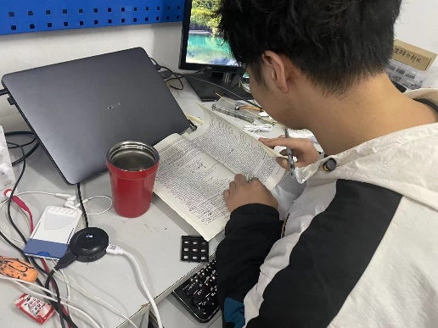
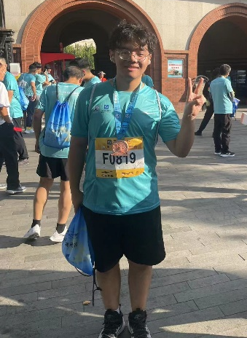
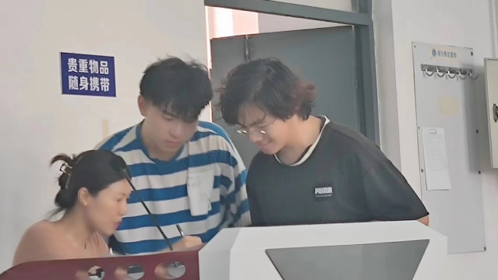
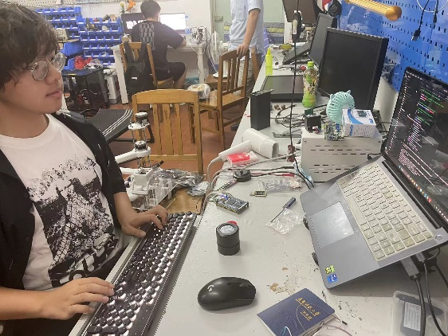
学习建议
不懂多问
做完作业
发展兴趣
体育锻炼
大学的学习并不单是学习课业，更是学习如何学习、如何生活、如何成就更好的自己
生活中也有许多比躺在床上更有趣的事
Notes:
不懂多问：上课有听不懂的东西很正常，但千万别堆着，堆着堆着，慢慢的就完全听不懂了，也不要不好意思去问老师，如果我们离开了学校，在外面想请到一些资格老的教授给你上课，那就几百几千打不住了，现在人家几块钱十几块钱一节课我们有什么理由不听呢。
做完作业：就是说没有谁是听完一遍就都会了的，不做课后工作基本上就是左耳进右耳出，尤其是大一大二公共课的阶段，课后作业不要糊弄
发展兴趣：就是让我们在平淡的生活中穿插些许乐趣，抱持我们一个积极的情绪。
体育锻炼：就是说大学四年学完后，头脑充实了，身体垮了，那也不行，出了大学就老态龙钟了。这是我参加天马健康跑的照片，我也建议大家能保持好身体的健康。
说这么多其实就是想告诉大家：

Slide 5
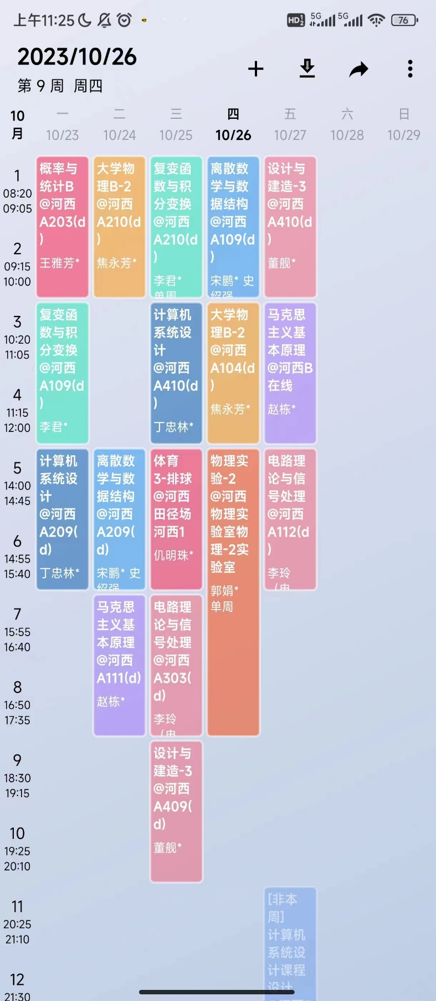
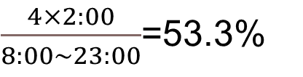
47%
53%
珍惜课堂
$\frac{4×2:00}{8:00\sim 23:00}$=53.3%
不要浪费课堂时间
大学大多时间仍然锁在课堂
浪费课堂时间就等于浪费自己大半的大学时光
Notes:
此外就是珍惜课堂时光，浪费课堂时间就等于浪费自己大半的大学时光，我这不是信口开河。这是我的调查和统计，这是咱们大二实验班现在的课表，平均一天四节课，按从早上八点到晚上十一点算，课堂时间占了每天的一大半。所以说千万不要在课上不听讲，再拿另一小半时间来补课。那我们就一是课听不好，二是浪费了我们的课余时间。

Slide 6
做出你的选择
巧者劳：动手实践能力强的人就去打比赛，做项目。但劳累不堪。
智者忧：善于学习的人就去饱览群书，考学考证。但忧心忡忡。
无能者无所愁：不在乎自己能力的施展，无所束缚，倒也得一自由自在。
万类霜天竟自由
每个人都会有自己的精彩
Notes:
大学很多时候是要做选择，无法兼顾，在庄子这本书里有句话被我引用
巧者劳：动手实践能力强的呢就去打比赛做项目，但难免会感觉很累，今天做这个明天做那个，东奔西走。
智者忧：善于学习的呢就泡图书馆，考学考证，但肯定有很多烦心事，我考四六级能不能考过，考公考研能不能上岸，难免患得患失。
无能者无所愁：不发展自己的能力的就没什么好发愁的，没有束缚，一身自在，也不失为一种选择，想看书就翻一翻，想散步就去走两圈。
所以在座的各位同学想怎么选呢，毛主席的诗说的好，万类霜天竞自由，无论如何选择，我相信我们每个人都会有自己的精彩

Slide 7
2

Slide 8
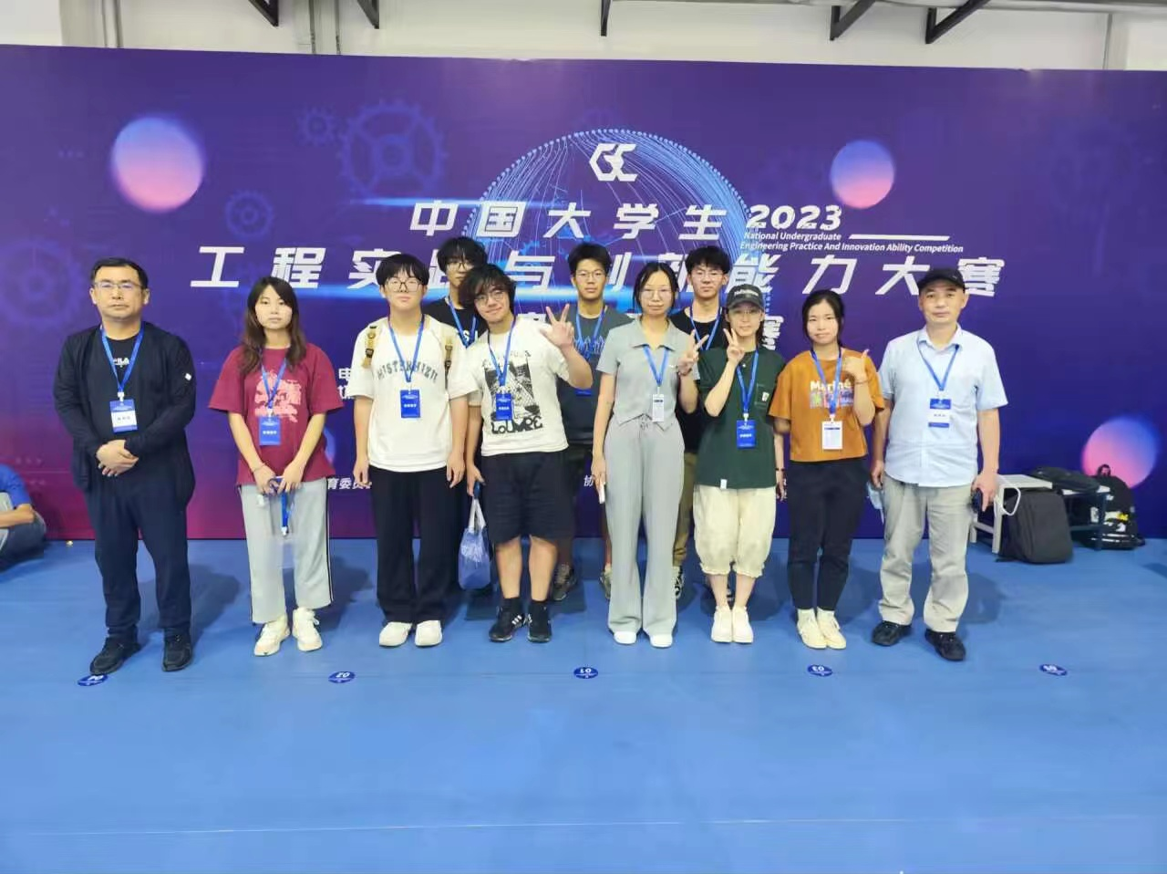
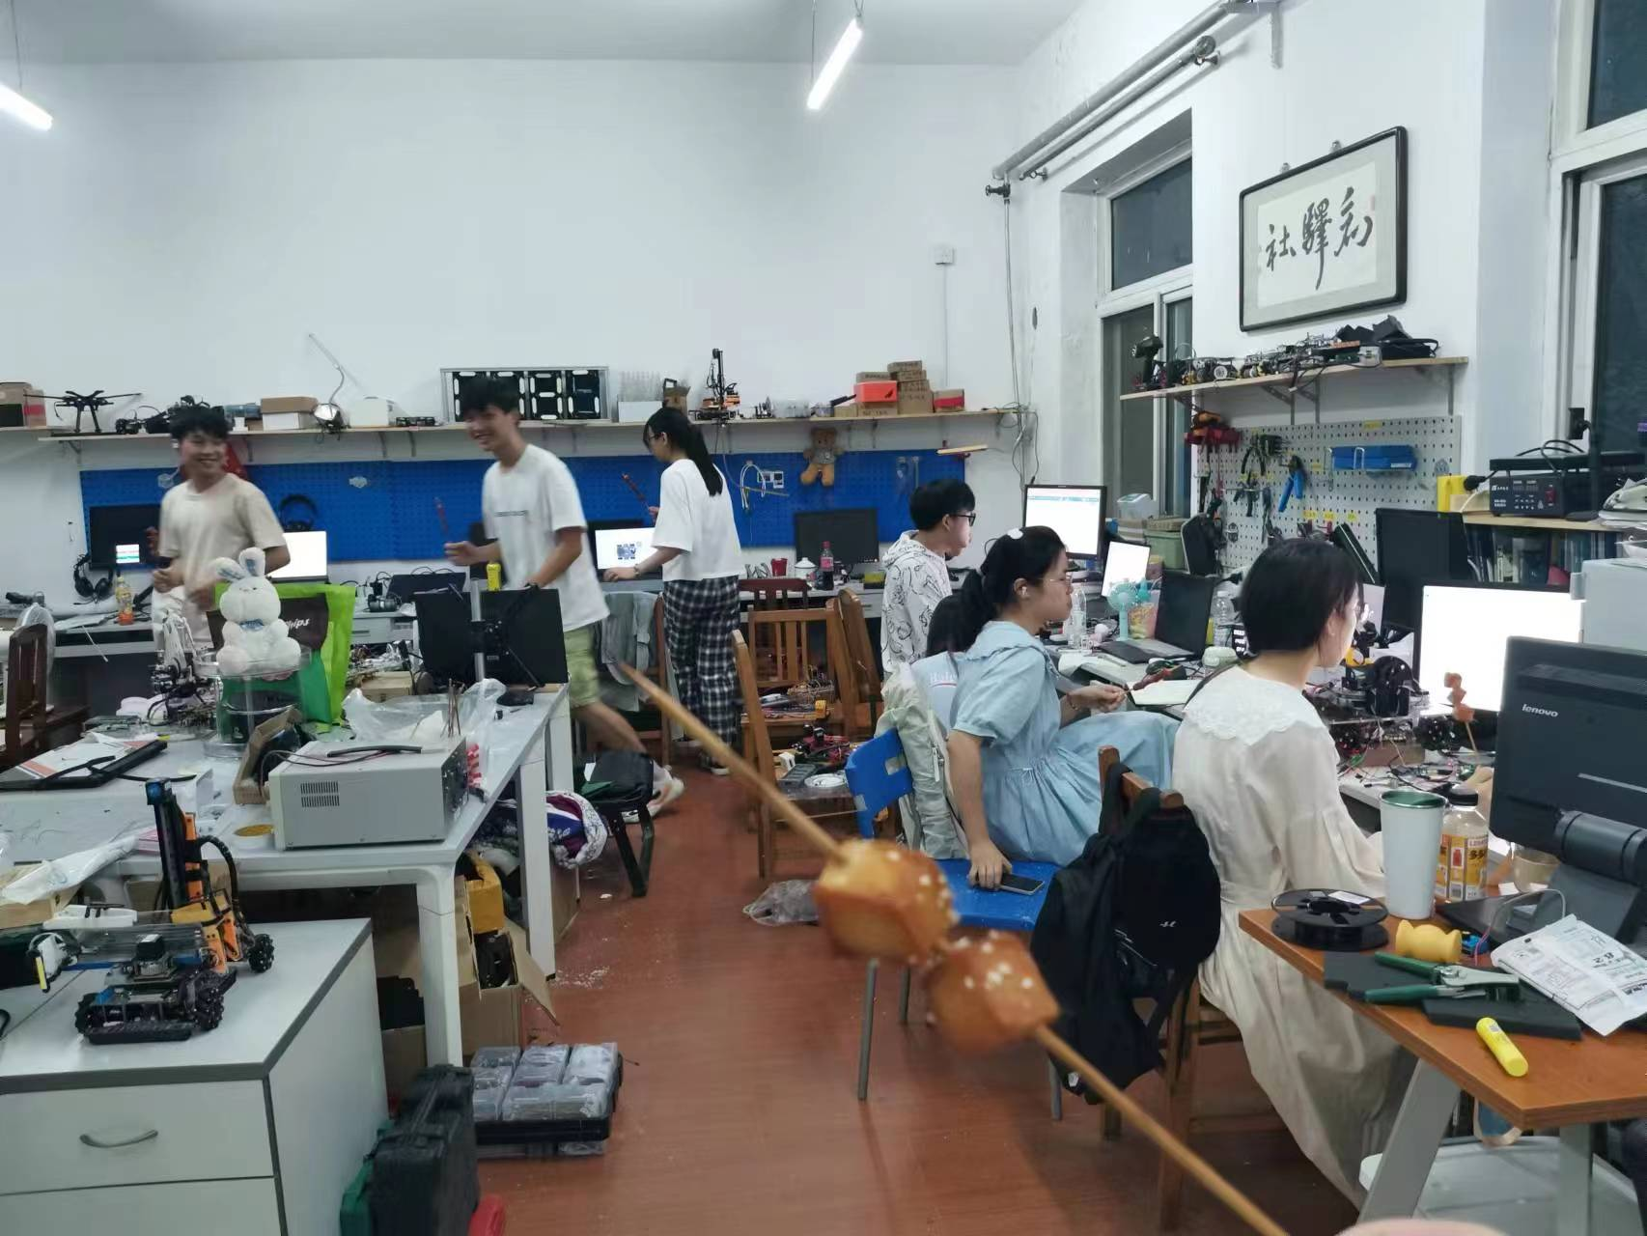
Notes:
下面说团队。这是我在河西在的实验室，也是由董老师牵头的，做的很大，有十几人，叫创驿舍，我姑且称之为我所在的团队。

Slide 9
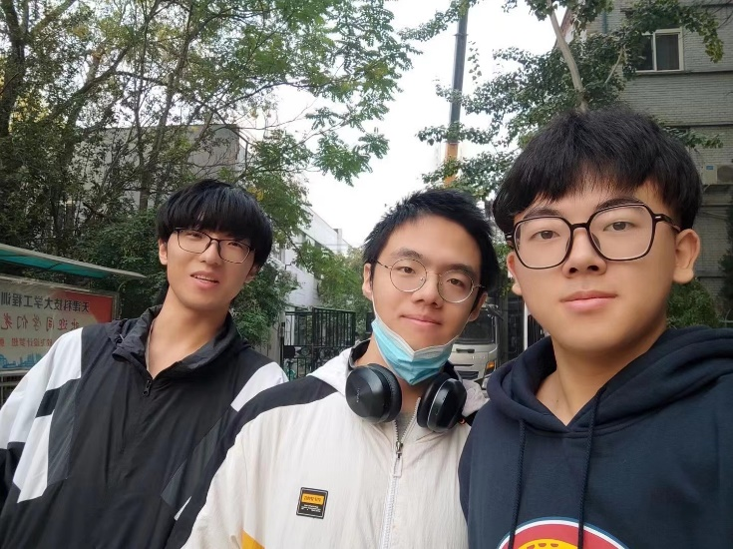
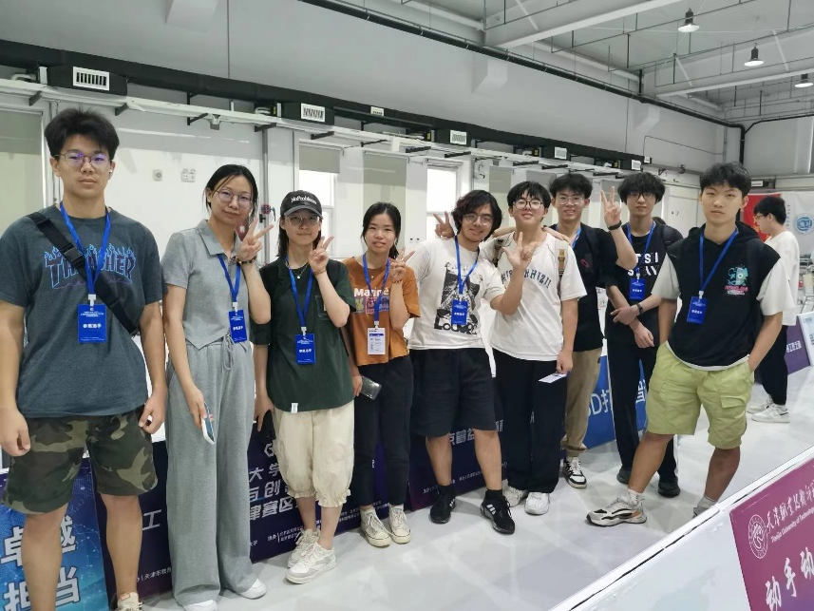
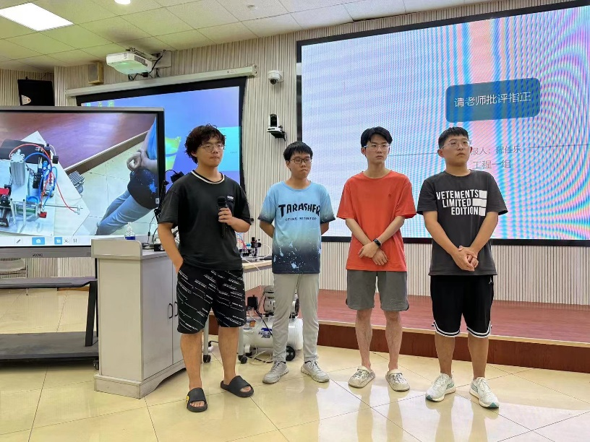
选择你的Team
做成一件事，一个合适的团队是必不可少的，团队合作是一种必不可少的技能和经验。
在团队中，团队成员可能来自不同的背景和专业领域，他们有各自独特的知识和观点。通过与团队成员合作，团队成员能够从彼此的经验中学习。
其次，分工明确，避免所有任务堆在一个人身上。其他人在团队中得不到提高。
Notes:
左面是我参加一些比赛或者做项目时与我队友的合影。
我们都知道想做成一件事，一个合适的团队是必不可少的，一个好的团队里我们可以互相学习，但是一定要分工明确，管理得当。

Slide 10
3

Slide 11
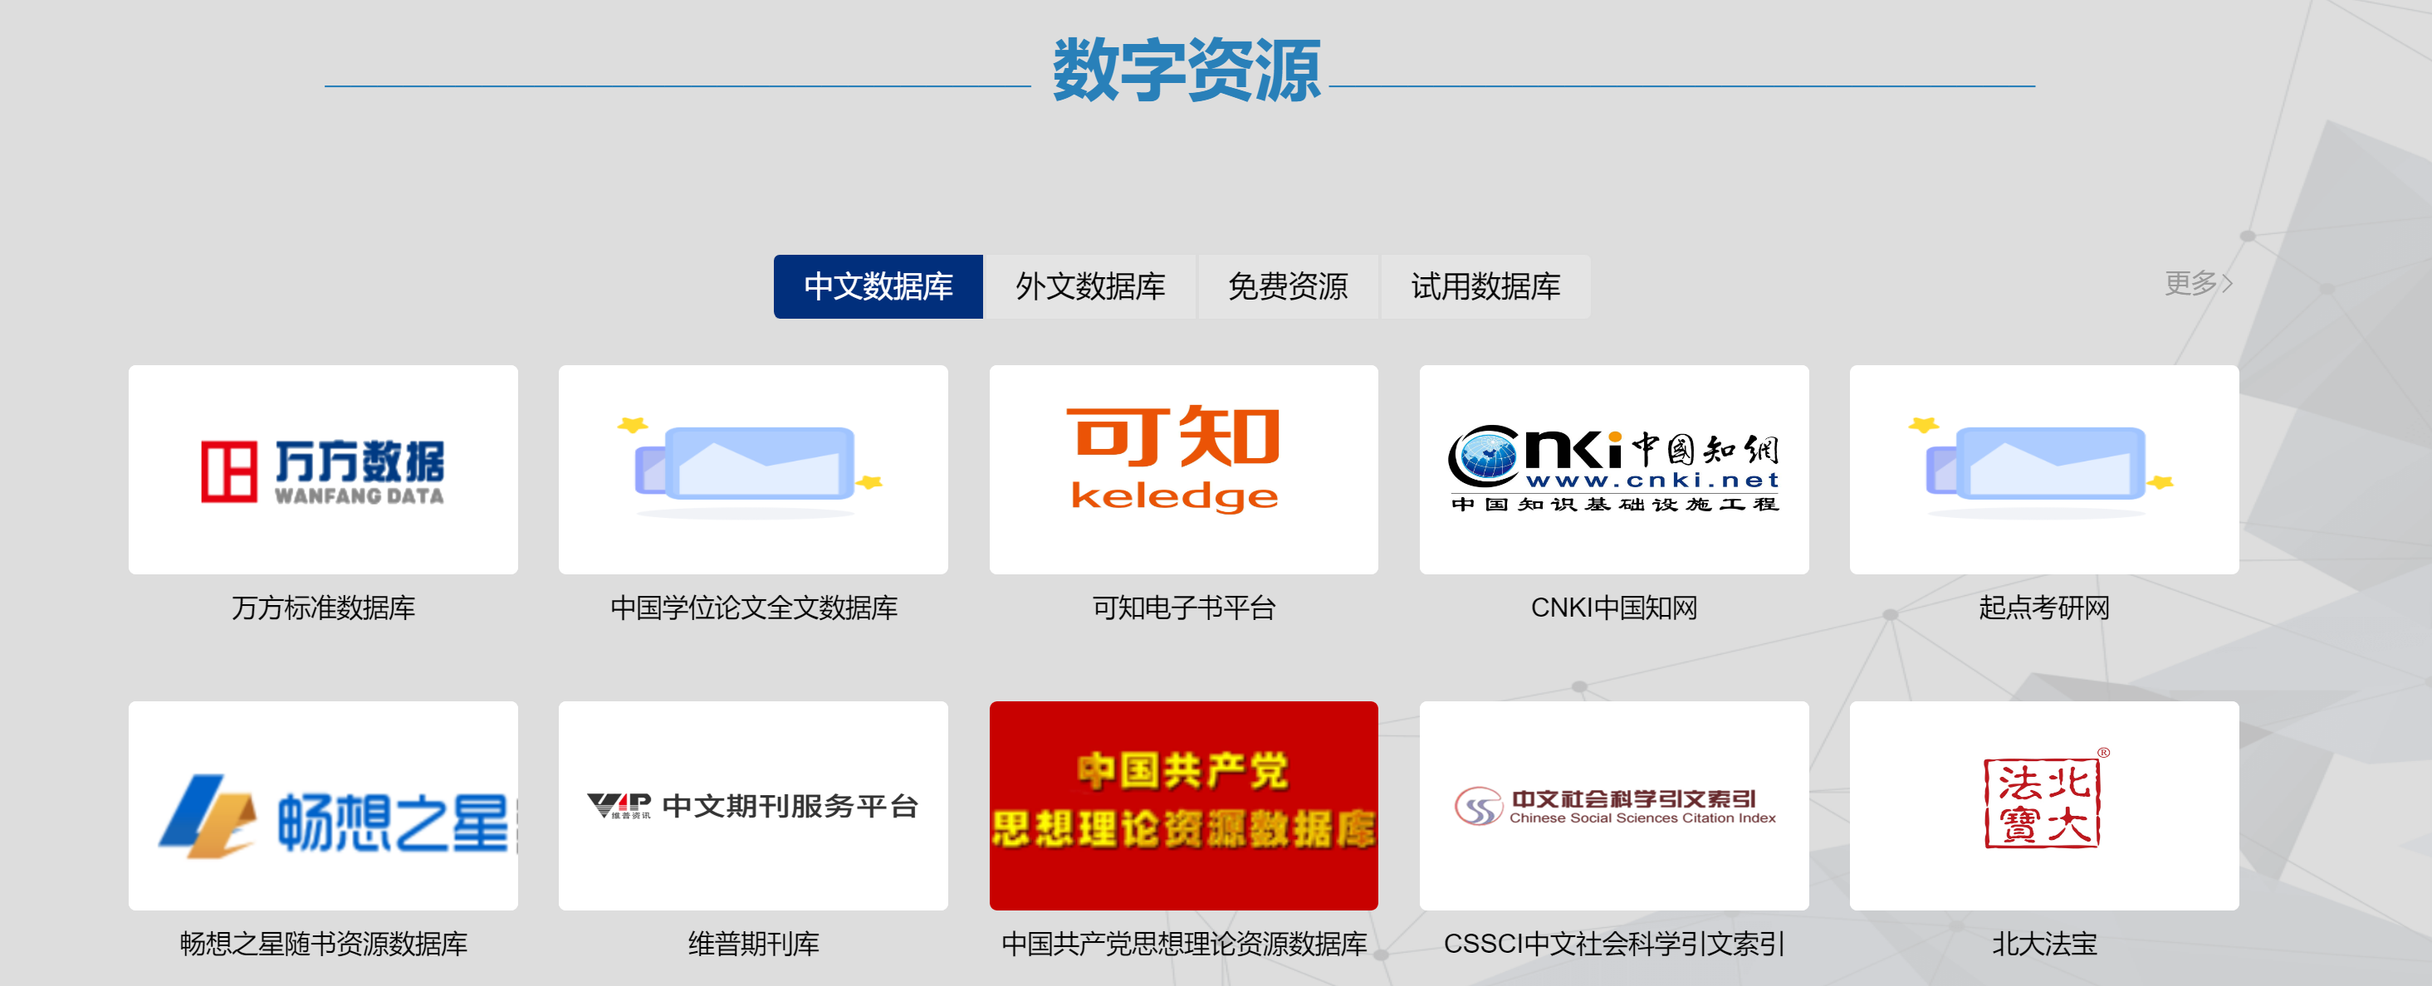
你交的学费可不止宿舍的水电费
在大学期间，这些资源会一直陈列在这里，任你取用
你学习的每时每刻都在赚钱，学到就是赚到
Notes:
然后讲资源的利用，这是我们学校图书馆陈列的资源，我们要知道我们交的学费不止宿舍的水电费，在你大学期间，这些资源会一直陈列在这里，单一个知网的会员就要小几百，通过学校的网站进入可以免费浏览使用，可以说我们学习就是在赚钱。

Slide 12
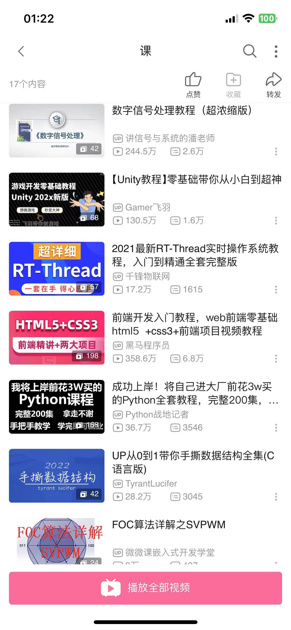
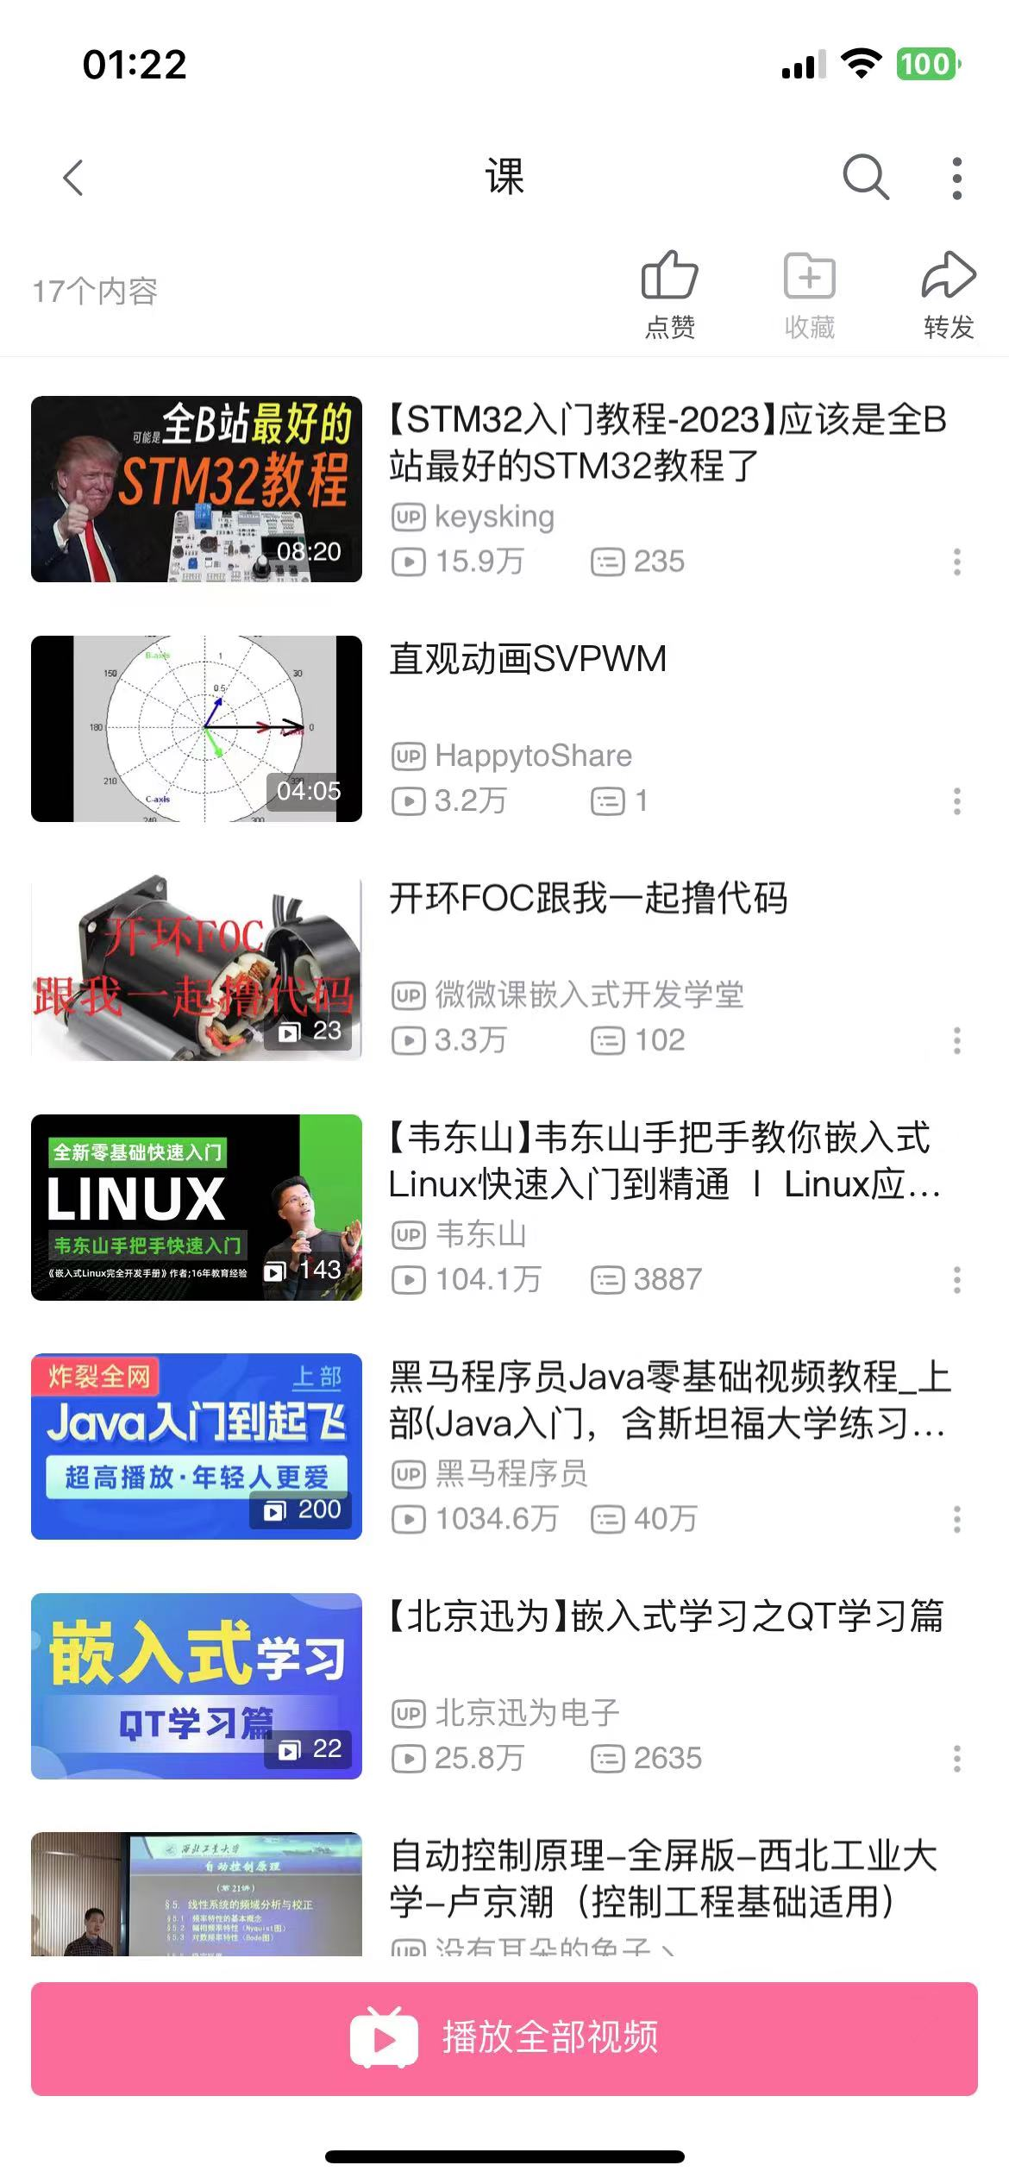
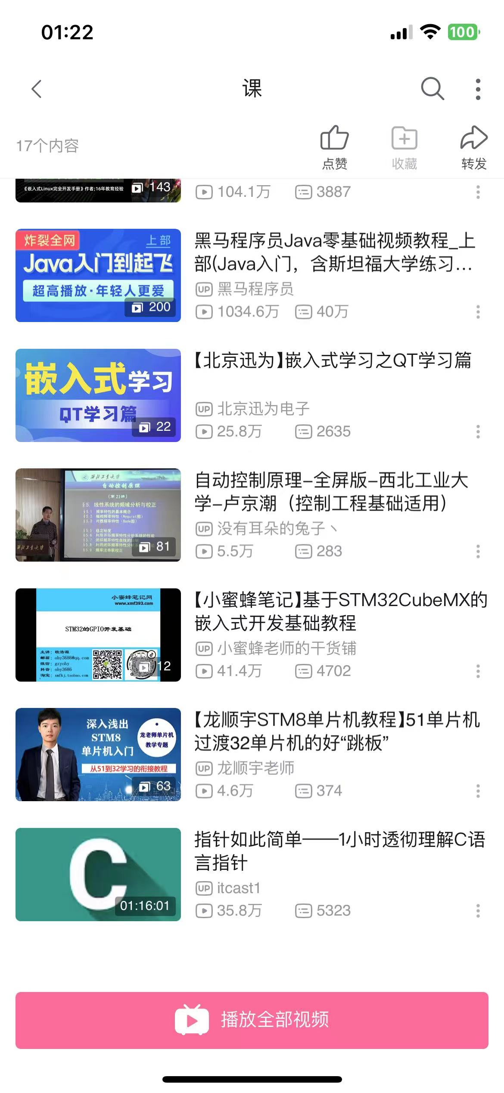
B站怎么用
你用它来学习，它能教你许多你想学的；
你用它来摸鱼，它也能给你看很多你想看的。
Notes:
此外，现在是互联网时代，网上的资源同样不能忽略，这是我大学期间在B站学过的课程，B站是什么，只是取决于你怎么用它，你用它学习，它有五花八门的课程，你用它摸鱼，它也能让你一天一天的不干事。

Slide 13
4

Slide 14
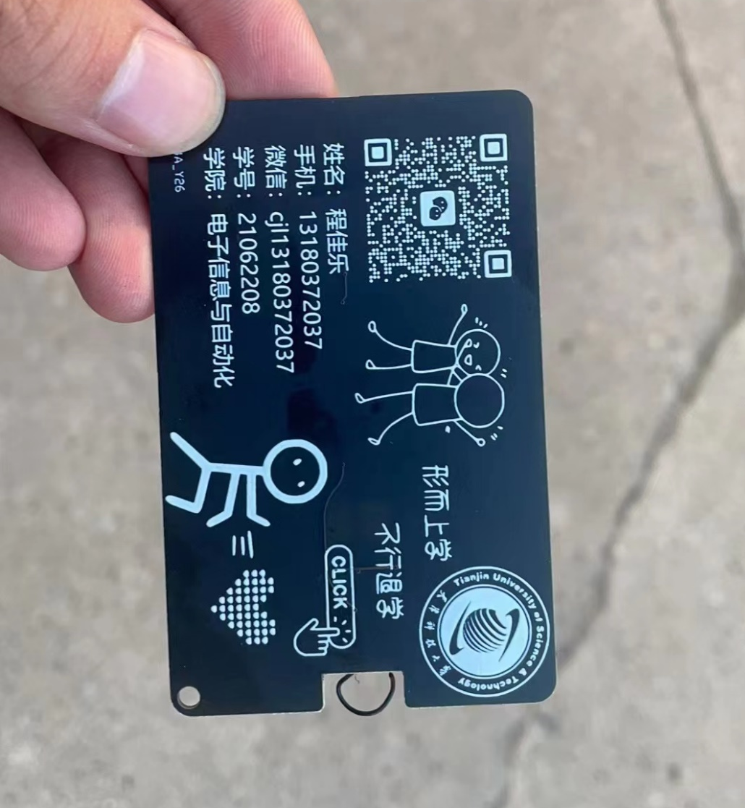
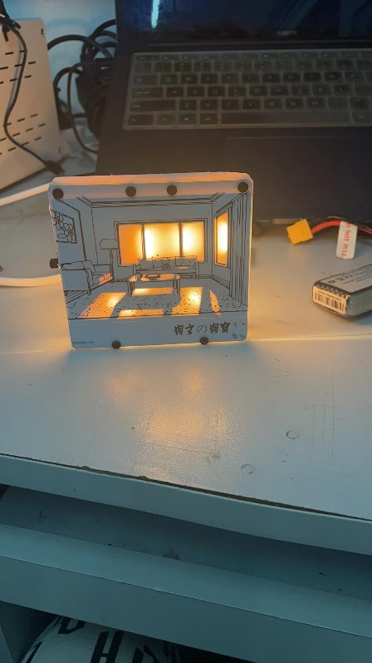
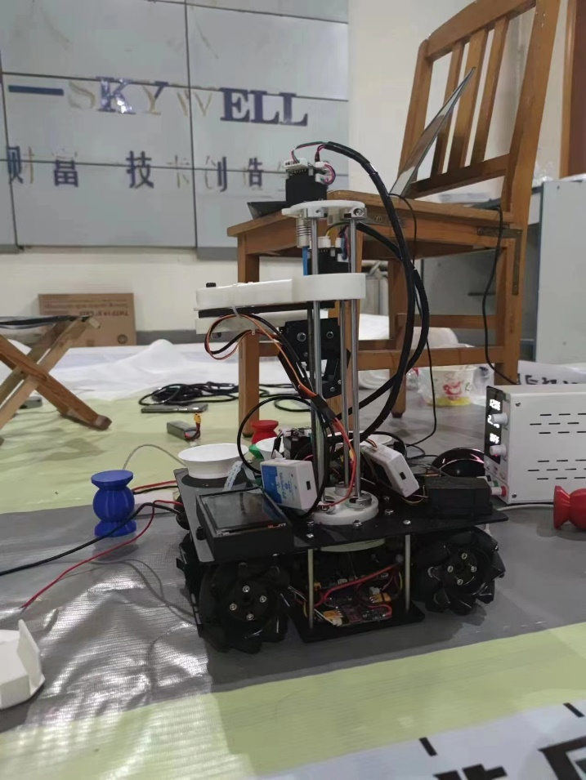
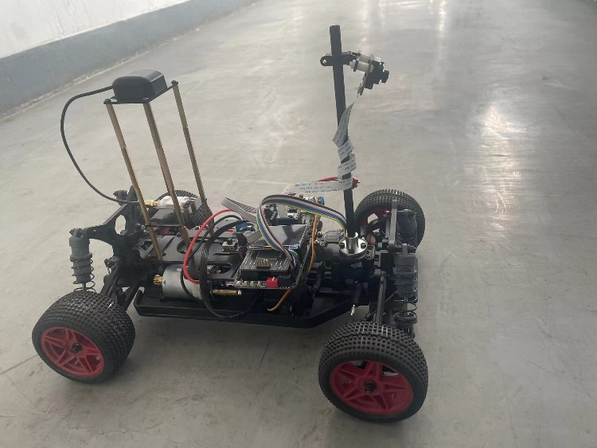
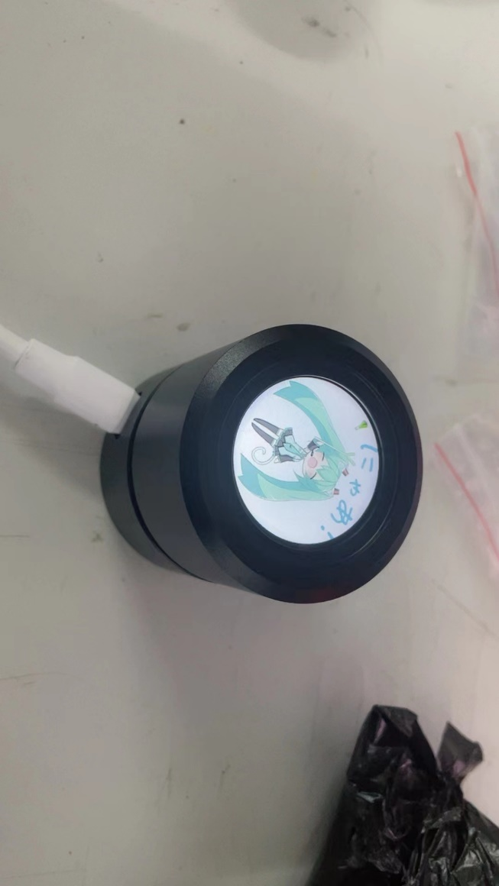
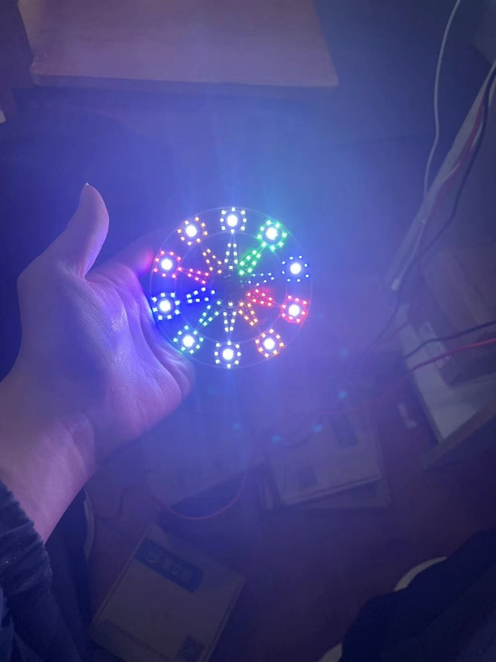
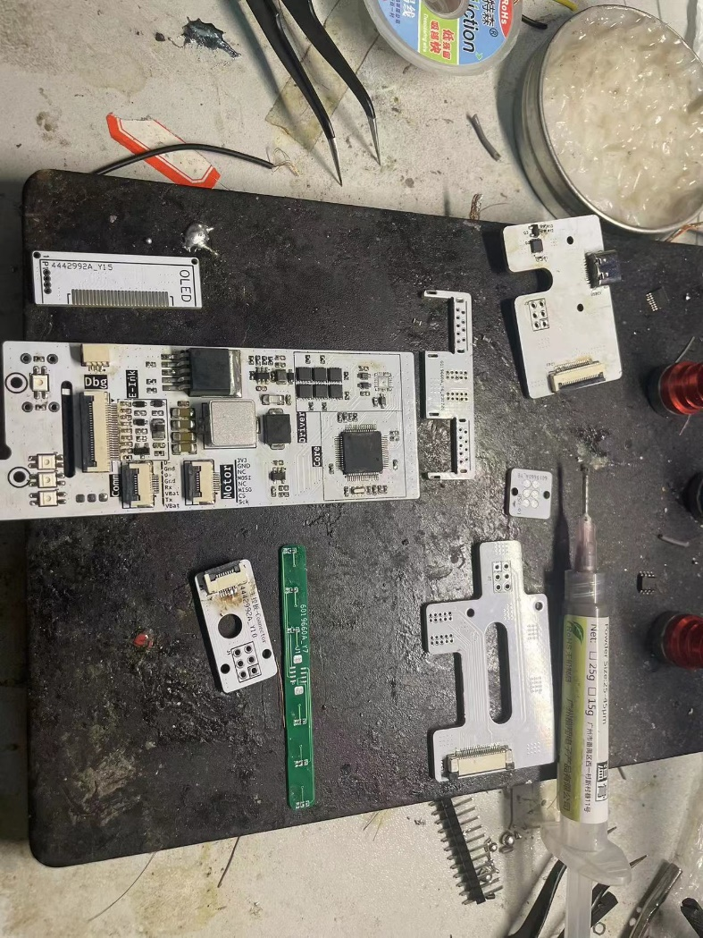
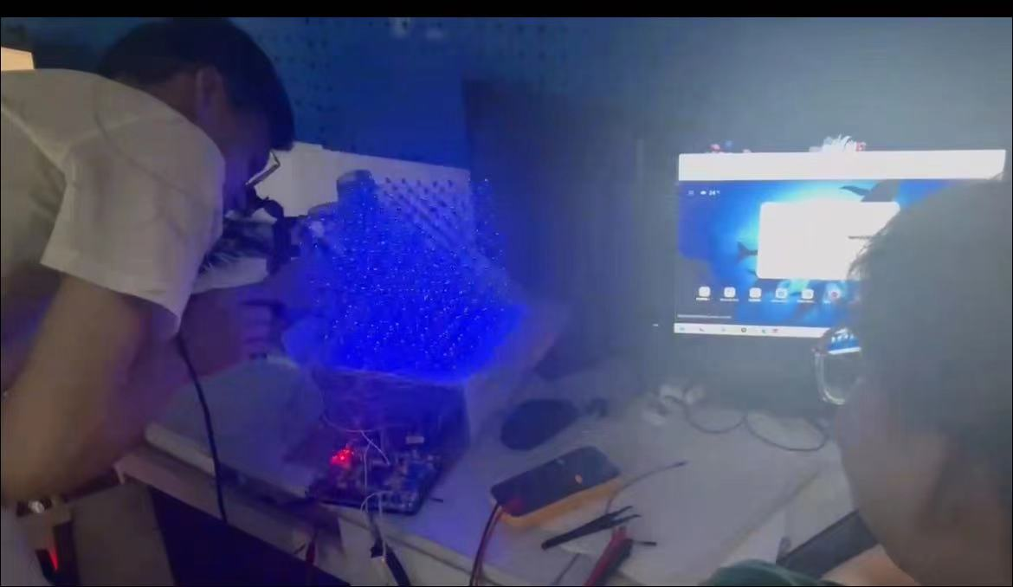
Notes:
最后说，实践。
这是我参与制作的智能越野车
这是我制作的一个无线供电的，能转的摩天轮
这是我做的一个8*8*8的光立方，有512个发光二极管组成
这是我做的灯光画，能触摸控制亮灭
这是我做的一个开源项目，能蓝牙或者连线控制电脑声音或者翻页这些操作
这就是刚刚给大家展示的那辆车
这是我自制的一个校园卡，真正能代替校园卡用的，这是我现在正在做的东西，是一个大键盘，准备做出来我自己用的
这些是我这三年来参与或独自制作的一些东西

Slide 15
为什么？
提高专业技能
拓宽人际关系
理论实践向结合
增强就业竞争力
提高实践能力
实现自身价值
为了留下自己存在过的痕迹。
一次次的成功给一个青年以勇气来挑战这个世界，改变世界，我认为年轻人，尤其工科人，在座的各位工程师们理应有此觉悟：我们并非为了几个学分才学这么多枯燥的理论知识，我们的任务是改变世界，我们的目标是星辰大海。
Notes:
所以，我为什么做这些东西，为什么要实践？
可以有很多答案：
但是这些答案太功利了，我不喜欢
所以我给出的答案是：

Slide 16
THANKS

